Slide 1
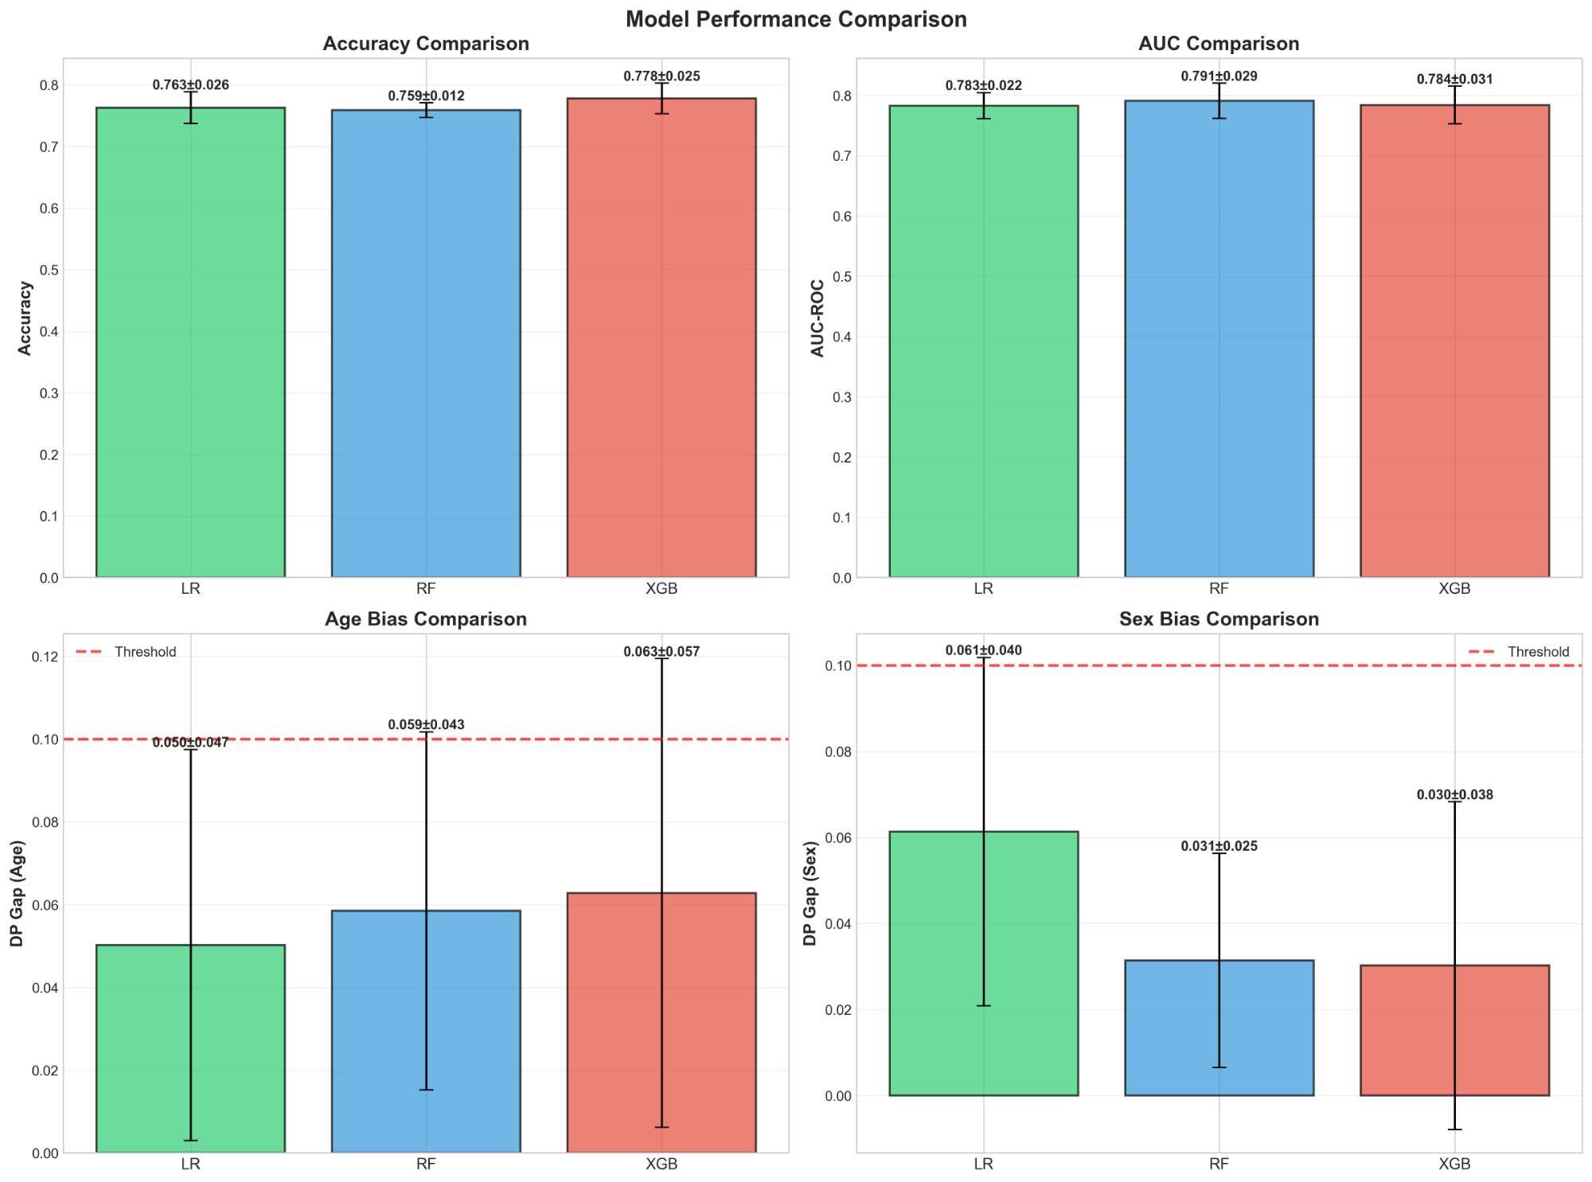
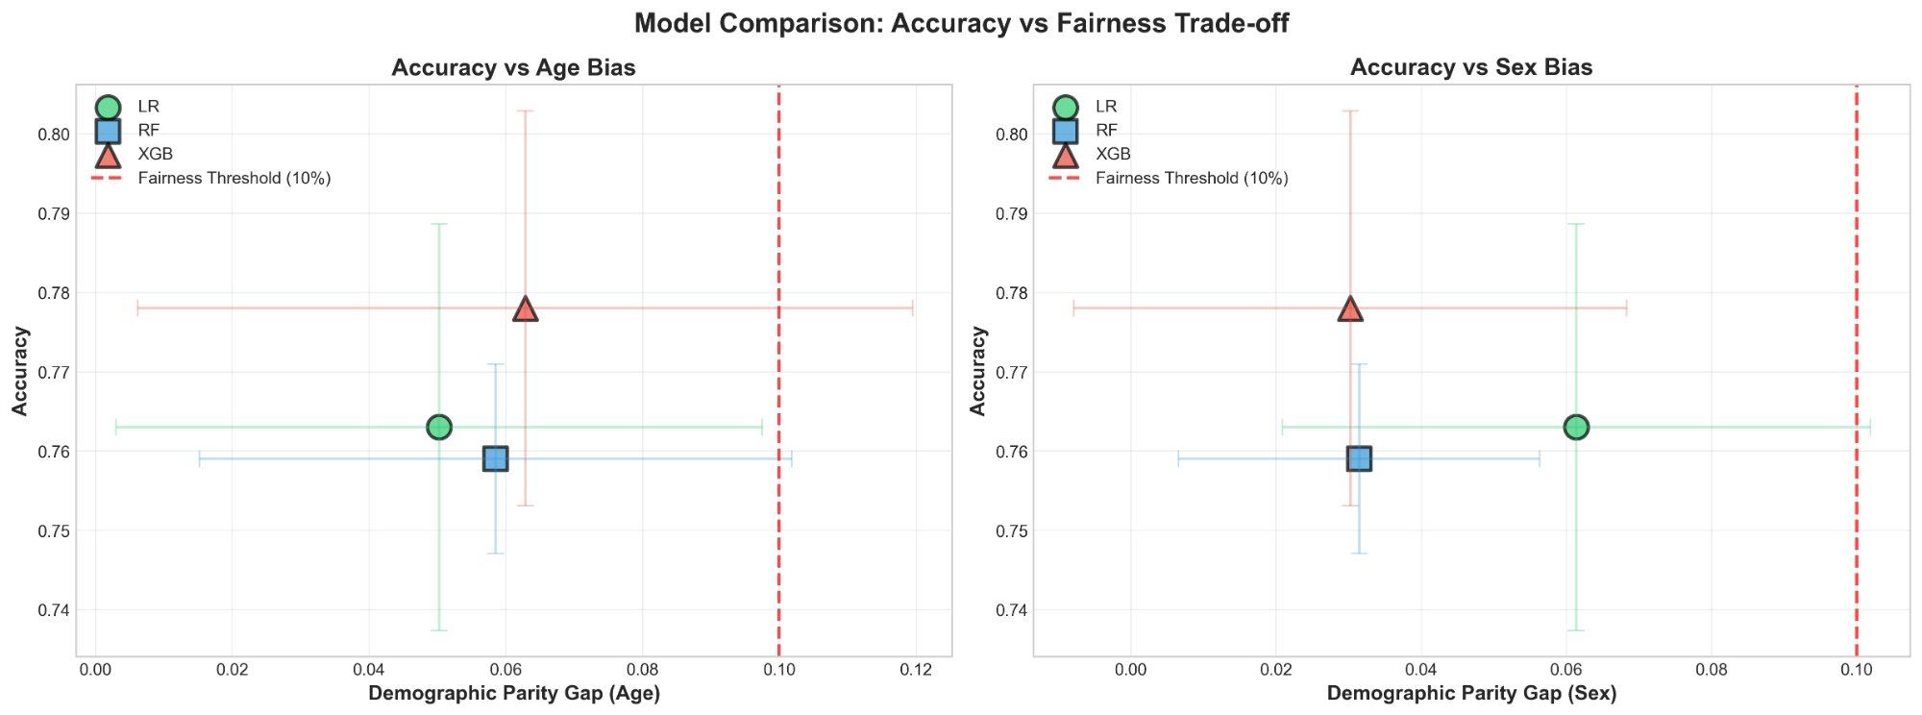
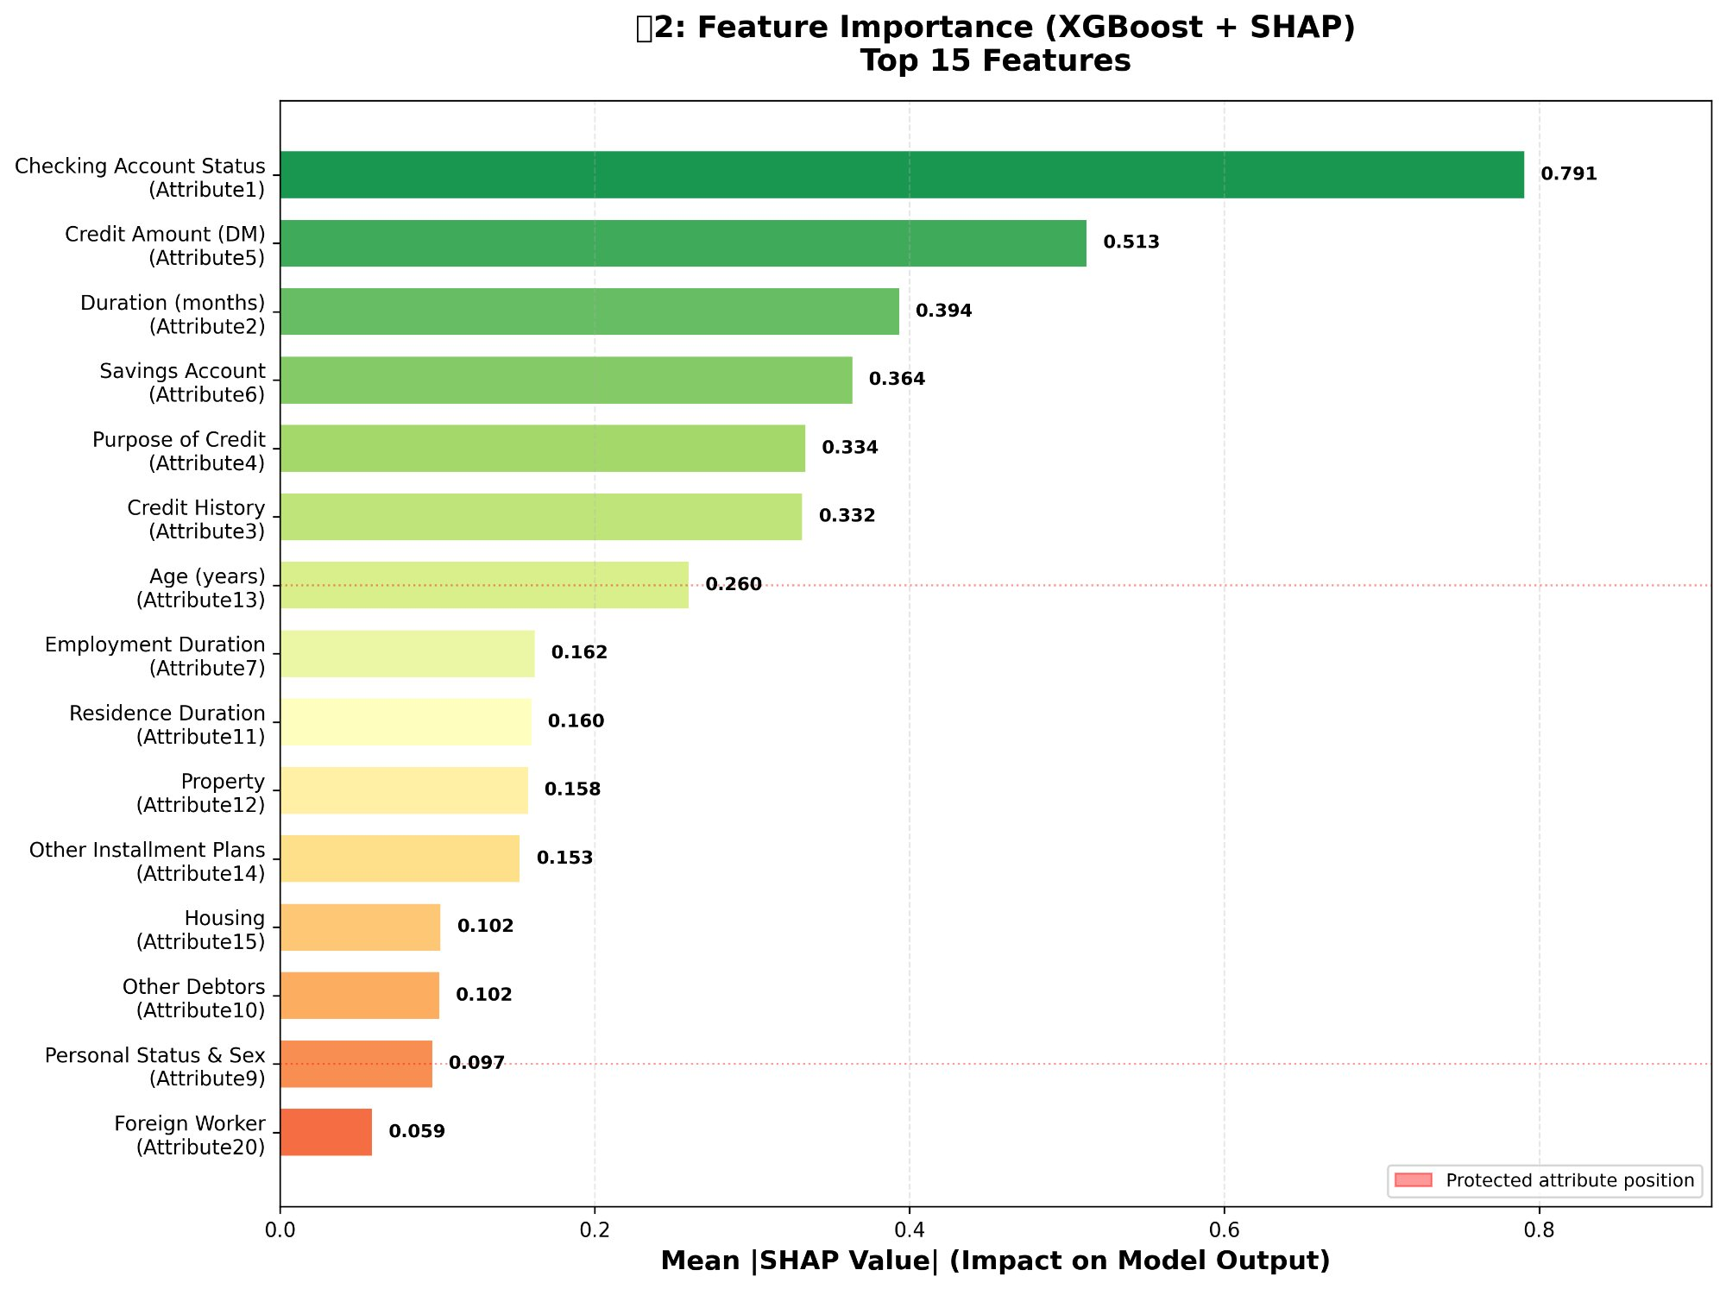
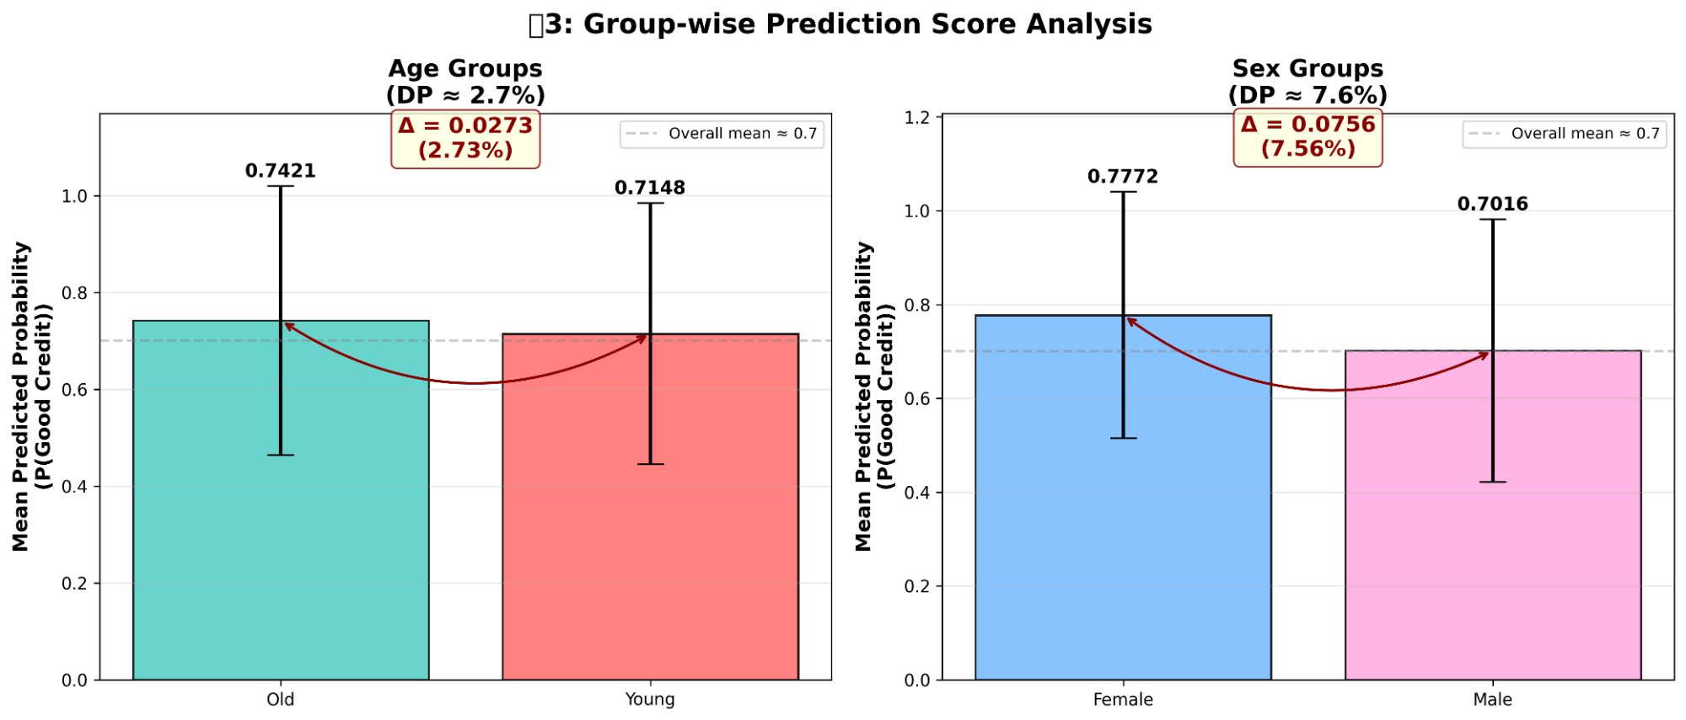
与信スコアリングモデルにおける
予測精度と公平性の関係分析
German Credit Dataを用いた機械学習モデルの比較評価
Nguyen Hoang | 大和大学 池田研究室 | 2026年3月29日
1. 研究目的・データセット
研究目的
データセット仕様
機械学習モデルの予測精度と公平性（年齢・性別）の
関係を定量評価する
✓ モデル比較: LR, RF, XGBoost
✓ 公平性指標: DP, EO
✓ SHAP解析: バイアス要因特定
✓ Cross-Validation: 安定性検証
• Dataset: German Credit Data (UCI)
• Sample size: 1,000件
• Features: 20個
• Protected: Age (≤25/>25), Sex (M/F)
• Threshold: DP≤10%, EO≤10%
• Evaluation: 5-Fold CV (random_state=42)
2. 先行研究と本研究の位置づけ
先行研究の課題
本研究の貢献
❌ Accuracy-Fairness Trade-offの前提
• 多くの研究が両者の対立を仮定
• 公平性向上 = 精度低下と認識
❌ 単一モデル評価が主流
• 複数モデルの系統的比較不足
❌ バイアス要因の定性的分析
• SHAP等の解釈可能AI手法未活用
❌ 単発評価による過剰楽観
• Cross-Validationによる安定性検証不足
✅ Trade-offなしの実証
• XGBoost: 高精度 (77.8%) かつ 低バイアス (3.0%)
• 両立可能性を定量的に証明
✅ 3モデルの系統的比較
• LR, RF, XGBoostで一貫した評価
✅ SHAP解析によるバイアス源特定
• 当座預金残高 (SHAP=0.791) が主因と判明
✅ CV安定性検証
• Week1単発 1.54% vs Week2 CV平均 5.03%
• 単発評価の危険性を定量化
3. モデル比較結果 (Week 2: 5-Fold Cross-Validation)
🔍 重要発見
1. トレードオフなし
XGBoost: 最高精度 77.8% かつ 最低性別バイアス 3.0%
2. Tree-basedモデルの優位性
性別バイアス: LR 6.1% → XGB 3.0% (半減)
3. CV安定性
RF: 最小標準偏差 (Accuracy Std=1.2%)
XGB: Age bias変動大 (Std=5.7%)
4. SHAP解析: バイアス要因の特定 (Week 3)
公平性指標サマリー (XGBoost)
グループ | 承認率 | DP Gap | 判定
グループ | 承認率 | DP Gap | 判定
Old (>25) | 74.2% | — | ✅
Young (≤25) | 71.5% | 2.73% | ✅
Male | 70.2% | — | ✅
Female | 77.7% | 7.56% | ✅
⚠️ バイアス方向と主仮説
年齢: Old > Young (+2.73%) | 性別: Female > Male (+7.56%)
最有力仮説: 信用品質プロキシ効果
→ 当座預金残高 (SHAP=0.791) が構造的不平等を反映
→ データ起因のバイアス (モデル起因ではない)
Note: Week1単発 DP_Age=1.54% → Week2 CV平均 5.03% (Lucky split検証)
5. 結論・限界・今後の展望
結論: 5つの主要発見
限界
1. トレードオフなし
XGBoost: 高精度 (77.8%) + 低性別バイアス (3.0%) 両立
2. Tree-basedモデルの優位性
性別バイアス半減: LR 6.1% → XGB 3.0%
3. データ起因バイアス
当座預金残高 (SHAP=0.791) が主因
4. CV必須
Week1単発 1.54% vs Week2 CV 5.03% → 楽観性
5. 性別バイアス逆転
Female > Male (+7.56%) 女性の信用度高
• 単一データセット (N=1,000)
• 年齢バイアス不安定性 (Std=5.7%)
• バイアス緩和手法未実装
• DP・EOのみ評価 (他指標未検証)
• 相関分析のみ (因果関係未確定)
今後の展望 (6ヶ月計画)
• 4月: South German Credit追加 (N→2,000)
• 5月: 公平性緩和手法 (Reweighing/調整)
• 6月: 追加指標 (Equalized Odds/Calibration)
• 7月: 因果推論分析 (Pearl手法)
• 8-9月: 論文執筆・学会投稿
【ソフトウェア環境】
• Python ≥3.8
• scikit-learn ≥1.3.0
• XGBoost ≥2.0.0
• SHAP ≥0.44.0
• random_state=42 (全実験固定)
【公平性指標定義】
• Demographic Parity (DP):
DP = |P(Ŷ=1|A=0) − P(Ŷ=1|A=1)|
• Equal Opportunity (EO):
EO = |TPR(A=0) − TPR(A=1)|
【Repository】
github.com/ikedalab-org/
nguyen-credit-fairness-2026
技術仕様・再現性

